Slide 1
사업주 계좌 등록 매뉴얼
에듀윌원격국비교육원
2025.02.vol

Slide 2
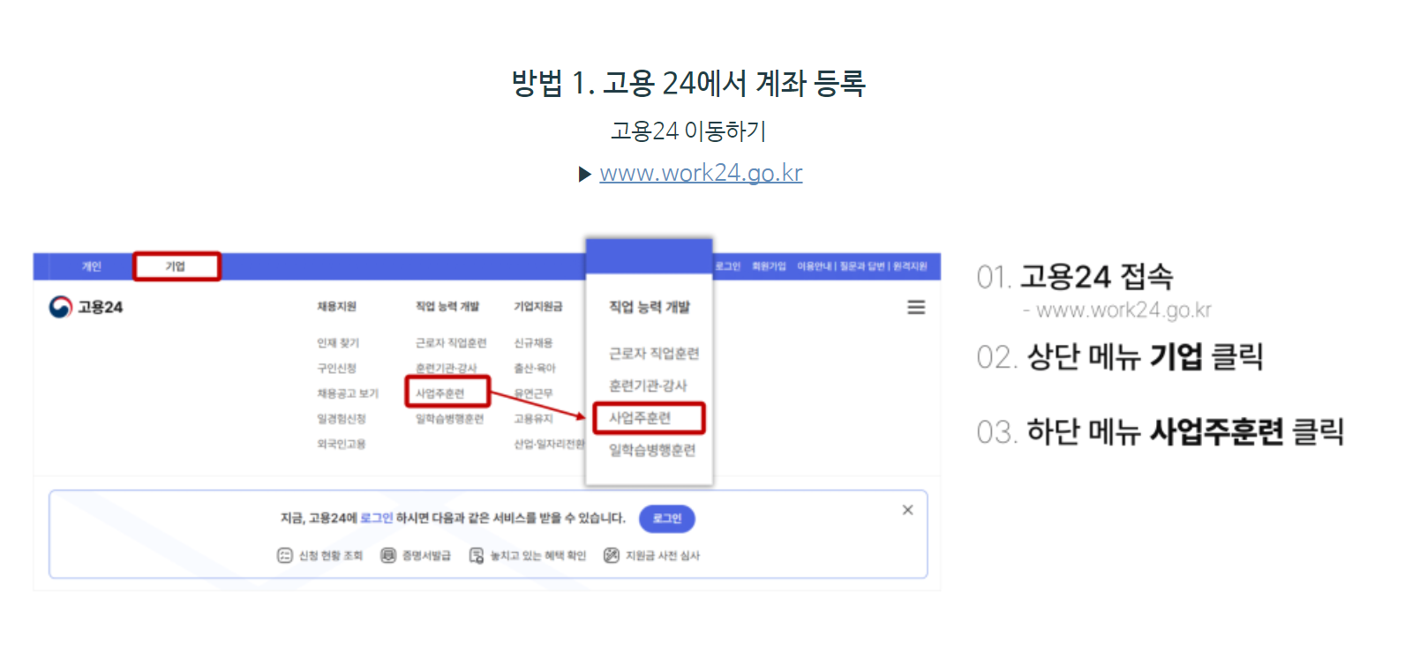
​
방법 1.
고용 24에서 계좌 등록
고용24 이동하기
▶ www.work24.go.kr
1. 고용24에 접속하면 메인은 개인회원으로 되어 있습니다.
2. 왼쪽 상단의 [기업]을 클릭해주세요.
3. 아래 메뉴 중 직업 능력 개발 > 사업주 훈련을 클릭해 주세요.

Slide 3
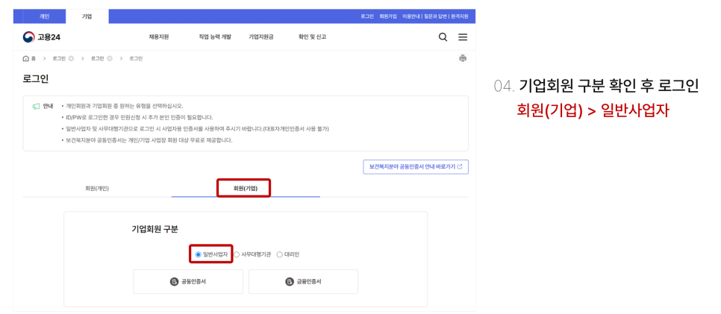
4. 3번을 클릭하면 로그인 화면으로 전환됩니다.
회원(기업)>일반사업자 체크를 확인 후 로그인해 주세요.

Slide 4
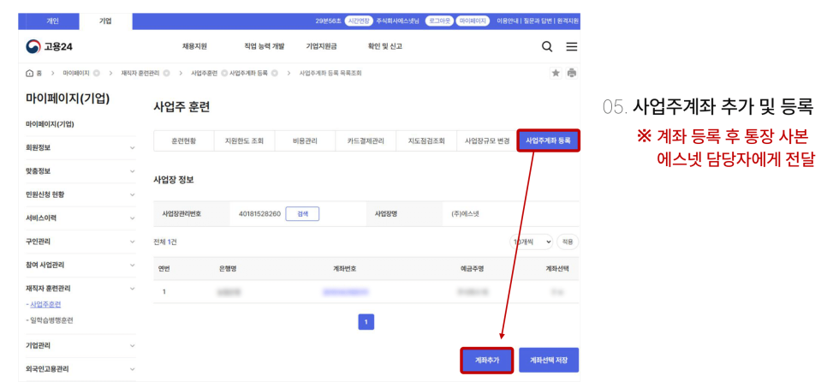
5. 사업주 훈련 메인화면
메뉴 중 오른쪽 끝 [사업주 계좌 등록]을 눌러
계좌 추가 및 등록해주세요.
사업주 계좌 등록 탭 > 사업주훈련 비용 환급받을 계좌의 정보와 사본을 첨부하여 등록합니다.

Slide 5
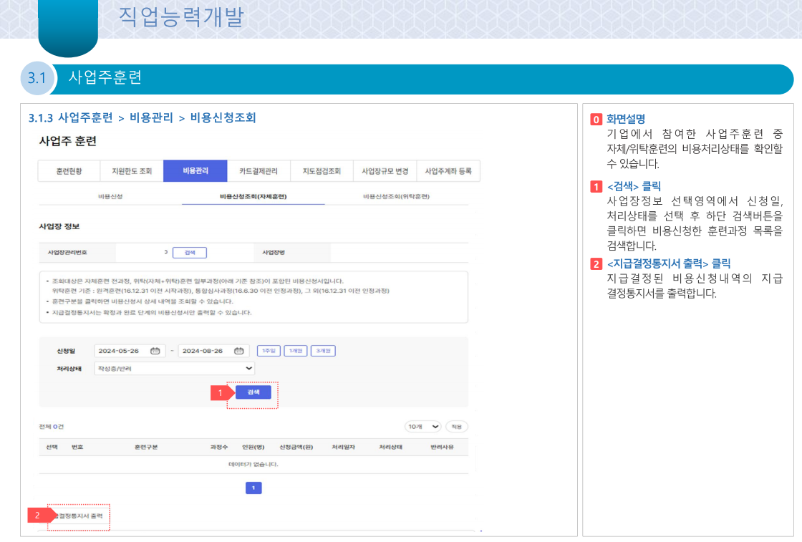
​
#비용신청조회
고용24 이동하기
▶ www.work24.go.kr

Slide 6
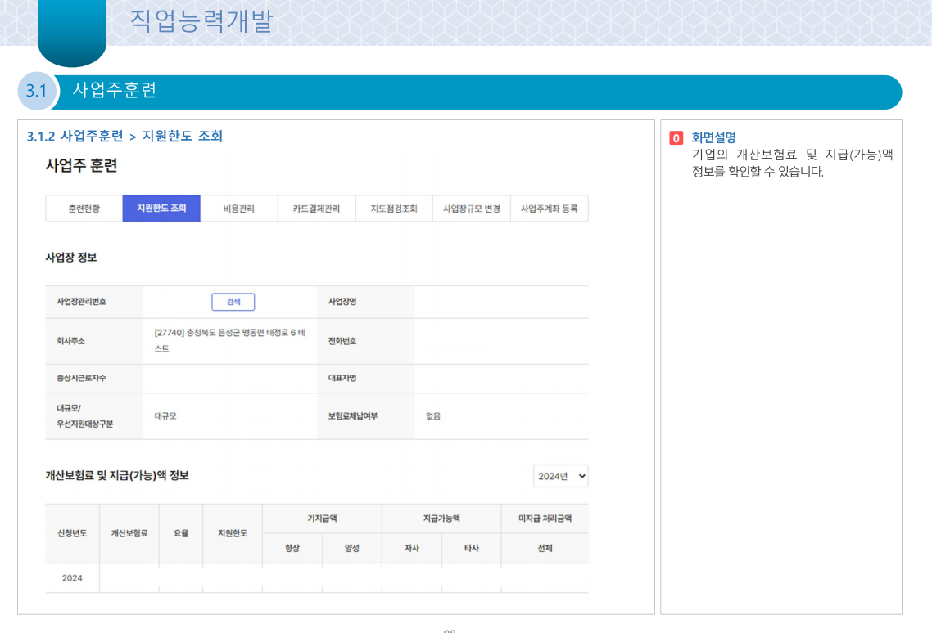
​
# 지원한도조회
고용24 이동하기
▶ www.work24.go.kr

